Slide 1


葡萄沟

Slide 2
教学目标
一、知识目标
1、正确、流利、有感情地朗读课文。
2、理解课文内容，知道葡萄沟是个好地方。
二、能力目标
1、培养学生的朗读能力。
2、训练学生的理解语言文字的能力。
三、情感目标
在合作交流中，培养学生利用对话与人热情相处。

Slide 3

教学流程:
一、音乐激趣 导入新课
二、初读课文 整体感知
三、品味朗读 体会情感
四、创设情景 升华情感
PPT模板下载：www.1ppt.com/moban/ 行业PPT模板：www.1ppt.com/hangye/
节日PPT模板：www.1ppt.com/jieri/ PPT素材下载：www.1ppt.com/sucai/
PPT背景图片：www.1ppt.com/beijing/ PPT图表下载：www.1ppt.com/tubiao/
优秀PPT下载：www.1ppt.com/xiazai/ PPT教程： www.1ppt.com/powerpoint/
Word教程： www.1ppt.com/word/ Excel教程：www.1ppt.com/excel/
资料下载：www.1ppt.com/ziliao/ PPT课件下载：www.1ppt.com/kejian/
范文下载：www.1ppt.com/fanwen/ 试卷下载：www.1ppt.com/shiti/
教案下载：www.1ppt.com/jiaoan/

Slide 4
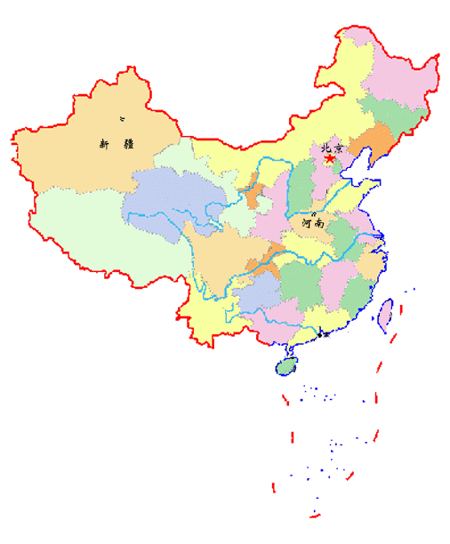

Slide 5
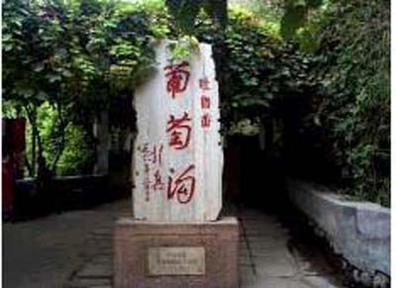

Slide 6

葡萄沟真是个好地方！

Slide 7
我会填
新疆
水果
杏子
葡萄沟在 ，那里出产 ，五月有 ，
七八月有 、 、 ，九十月份有人们最
喜爱的 。
香梨
蜜桃
沙果
葡萄

Slide 8
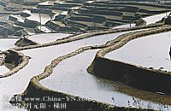

Slide 9
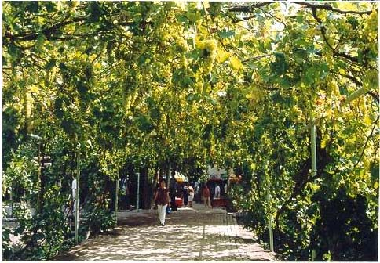

Slide 10
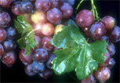
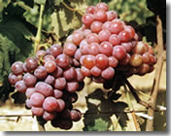
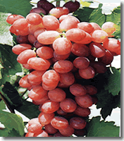
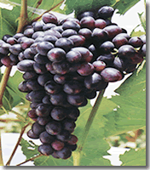
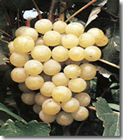

Slide 11

比较句子：
到了秋季，葡萄一大串一大串挂在绿叶底下，有红的、白的、紫的、暗红的、淡绿的，五光十色，美丽极了。
到了秋季，葡萄一大串一大串挂在绿叶底下，有红的、白的、紫的、暗红的、淡绿的，五颜六色，美丽极了。

Slide 12
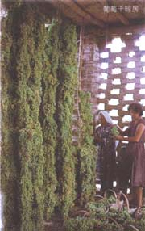

Slide 13
动动小脑
1、阴房是什么样子的？在书中画
出来。
2、葡萄干在阴房里是怎样制成
的？

Slide 14
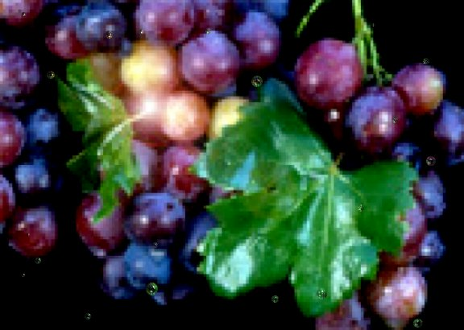

Slide 15
课外选做题：
1、善于表达的同学，请向家长介绍葡萄沟。
2、喜欢摘抄的同学，摘抄文中你喜欢的句子。
3、爱收集的你，收集并学唱关于新疆的歌曲。
4、关心国家建设的你，你知道我国大西北的
哪些开发成果？

